Slide 1
第五章 树和二叉树
5-1 树的提出
5-2 树的逻辑结构
5-3 树的存储结构
5-4 二叉树的逻辑结构
5-5 二叉树的存储结构
5-6 森林
5-7 最优二叉树

Slide 2
v
第五章 树和二叉树
5-1 树的提出

Slide 3
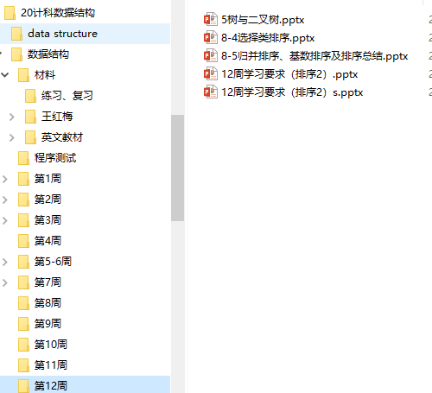
文件系统
例 1 操作系统的文件目录结构
许多问题抽象出的数据模型具有层次关系

Slide 4
表达式树
例 2 编译器的语法检查——二叉表示树
一个算术表达式可以用二叉表示树来表示，通过二叉表示树可以判断算术表达式是否存在语法错误。二叉表示树具有以下两个特点：
（1）叶子结点是操作数；（2）分支结点是运算符。
-
+
/
表达式：a + b * (c – d) – e / f
进行后序遍历转换为逆波兰式：
a b c d - * + e f / -
a
*
e
f
b
-
波兰式：1929年波兰数学家提出一种前缀表示法，可以不用考虑运算符的优先级而直接计算表达式的值
c
d

Slide 5
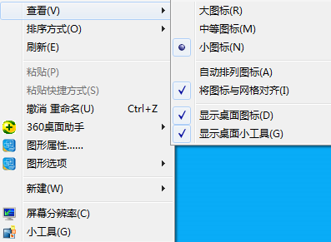
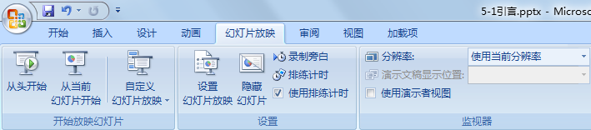
随处可见的树结构
例 3 计算机系统上随处可见的树结构——菜单

Slide 6
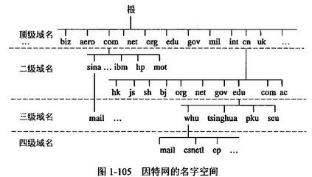
随处可见的树结构
例 3 计算机系统上随处可见的树结构——internet的名字空间

Slide 7
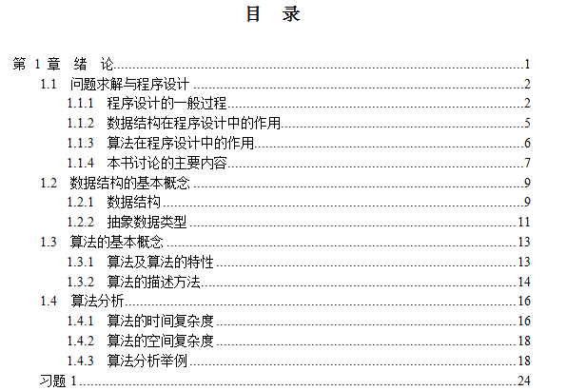
随处可见的树结构
例 4 日常生活中随处可见的树结构——目录、家谱

Slide 8
随处可见的树结构
例 4 日常生活中随处可见的树结构——行政区域
吉林省
吉林
四平
通化
辽源
长春
白山
松原
白城
延边
市
高新
南关
二道
朝阳
宽城
绿园
双阳
九台
区
红旗
桂林
永昌
湖西
清和
……
街道

Slide 9
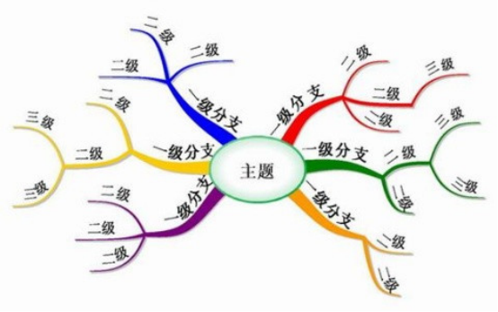
随处可见的树结构
例 5 随处可见的树结构——思维导图

Slide 10
关于树结构
什么是树？在逻辑上有什么特点？有哪些基本术语？
如何存储树结构？
什么是二叉树？在逻辑上有什么特点？有哪些基本性质？
如何存储二叉树？
如何实现二叉树的遍历操作？
最优二叉树及应用

Slide 11
v
第五章 树和二叉树
5-2 树的逻辑结构

Slide 12
讲什么？
树的定义及逻辑特征
树的基本术语
树的抽象数据类型定义
树的遍历的操作定义

Slide 13
树的定义
数据元素
树：n（n≥0）个结点的有限集合
，当 n＝0 时，称为空树；任意一棵非空树 T 满足以下条件：
（1）有且仅有一个特定的称为根的结点；
（2）当 n＞1 时，除根结点之外的其余结点被分成 m（m > 0）个互不相交的有限集合 T₁,T₂,… , T_{m}，其中每个集合又是一棵树，并称为这个根结点的子树。
树的定义是采用递归方法

Slide 14
逻辑特征
结点：结点不能属于多个子树
互不相交的具体含义是什么？
边：子树之间不能有关系
A
A
A
B
C
B
C
B
E
C
D
E
F
G
D
F
G
D
F
G
H
I
互不相交
没有回路
树结构具有层次性

Slide 15
基本术语
结点的度：结点所拥有的子树的个数
树的度：树中各结点度的最大值
叶子结点：度为 0 的结点，也称为终端结点
A
分支结点：度不为 0 的结点，也称为非终端结点
B
C
D
E
F
G
H
I

Slide 16
基本术语
孩子：树中某结点子树的根结点称为这个结点的孩子结点
双亲：这个结点称为它孩子结点的双亲结点
兄弟：具有同一个双亲的孩子结点互称为兄弟
A
a₂
a_{i-1}
a_{i}
B
C
a₁
a_{n}
D
E
F
G
在线性结构中，逻辑关系表现为前驱——后继
H
I
在树结构中，逻辑关系表现为双亲——孩子

Slide 17
基本术语
路径：结点序列 n₁, n₂, …, n_{k} 称为一条由 n₁ 至 n_{k} 的路径，当且仅当满足如下关系：结点 n_{i} 是 n_{i+1} 的双亲（1<=i<k）
路径长度：路径上经过的边的个数
A
祖先、子孙：如果有一条路径从结点 x 到结点 y，则 x 称为 y 的祖先，而 y 称为 x 的子孙
B
C
D
E
F
G
在树结构中，路径是唯一的
H
I

Slide 18
基本术语
结点所在层数：根结点的层数为 1；对其余结点，若某结点在第 k 层，则其孩子结点在第 k+1 层
树的深度（高度）：树中所有结点的最大层数
A
树的宽度：树中每一层结点个数的最大值
B
C
深度=4
宽度=4
D
E
F
G
H
I

Slide 19
线性结构和树结构的比较
A
a₁
a₂
a_{i-1}
a_{i}
a_{n}
B
C
线性结构
树结构
D
E
F
G
开始结点（只有一个）:无前驱
根结点（只有一个）:无双亲
H
I
终端结点（只有一个）:无后继
叶子结点(可以有多个):无孩子
其它元素：一个前驱,一个后继
其它结点：一个双亲,多个孩子
一对一 一对多

Slide 20
抽象数据类型定义
树的应用很广泛，在不同的实际应用中，树的基本操作不尽相同
ADT Tree
DataModel
树由一个根结点和若干棵子树构成，树中结点具有层次关系
Operation
InitTree：初始化一棵树
DestroyTree：销毁一棵树
PreOrder：前序遍历树
PostOrder：后序遍历树
LeverOrder：层序遍历树
endADT
简单起见，只讨论树的遍历

Slide 21

单选题
5分
1. 在树结构中，逻辑关系主要体现为兄弟之间的关系。
A
正确
B
错误
提交

Slide 22
单选题
5分
2. 在树结构中，根结点只有一个，但是一定有多个叶子结点。
A
正确
B
错误
提交

Slide 23
树的遍历
什么是遍历？
线性结构如何遍历？
简言之，遍历是对数据集合进行没有遗漏、没有重复的访问
a₁
a₂
a_{i}
a_{n}
树的遍历：从根结点出发，按照某种次序访问树中所有结点，并且每个结点仅被访问一次
前序（根）、后序（根）和层序（次）等
抽象操作，可以是对结点进行各种处理，这里简化为输出结点的数据

Slide 24
前序遍历
树的前序遍历操作定义：
若树为空，则空操作返回；否则
（1）访问根结点
（2）从左到右前序遍历根结点的每一棵子树
A
B
C
前序遍历序列：A B D E H I F C G
T₁ T₂
D
E
F
G
H
I

Slide 25
后序遍历
树的后序遍历操作定义：
若树为空，则空操作返回；否则
（1）从左到右后序遍历根结点的每一棵子树
（2）访问根结点
A
B
C
后序遍历序列：D H I E F B G C A
T₁ T₂
D
E
F
G
H
I

Slide 26
层序遍历
树的层序遍历操作定义：
从树的根结点开始，自上而下逐层遍历，在同一层中，按从左到右的顺序对结点逐个访问
A
层序遍历序列：A B C D E F G H I
B
C
D
E
F
G
H
I

Slide 27
单选题
5分
5. 在树的前序遍历序列中，任意一个结点均处在其子女的前面。
A
正确
B
错误
提交

Slide 28
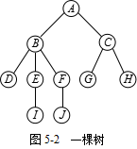
单选题
5分
6. 对于右图所示树，前序遍历序列是（ ）
A
(A, B, C, D, E, F, G, H, I, J)
B
(A, B, D, E, F, I, J, C, G, H)
C
(A, B, D, E, I, F, J, C, G, H)
D
(I, J, D, E, F, B, G, H, C, A)
提交

Slide 29
单选题
5分
7. 对于右图所示树，后序遍历序列是（ ）
A
(D, I, E, J, F, B, G, H, C, A)
B
(D, I, J, E, F, B, G, H, C, A)
C
(I, J, D, E, F, B, G, H, C, A)
D
(I, J, D, E, F, G, H, B, C, A)
提交

Slide 30
单选题
5分
8. 对于右图所示树，层序遍历序列是（ ）
A
(D, I, E, J, F, B, G, H, C, A)
B
(D, I, J, E, F, B, G, H, C, A)
C
(A, B, D, E, F, I, J, C, G, H)
D
(A, B, C, D, E, F, G, H, I, J)
提交

Slide 31
v
第五章 树和二叉树
5-3 树的存储结构

Slide 32
树的存储
A
实现树的存储结构，关键是什么?
B
C
如何表示树中结点之间的逻辑关系
什么是存储结构?
D
E
F
G
H
数据元素及其逻辑关系在存储器中的表示
树中结点之间的逻辑关系是什么?
I
思考问题的出发点：如何表示结点的双亲和孩子
Page 01

Slide 33
讲什么？
树的双亲表示法
树的孩子表示法
树的孩子兄弟表示法

Slide 34
双亲表示法
树的双亲表示法：用一维数组存储树中各个结点（一般按层序存储）的数据信息以及该结点的双亲在数组中的下标
data parent
0
1
2
3
4
5
6
7
8
A
B
C
D
E
F
G
H
I
-1
0
0
1
1
1
2
2
4
A
template <typename DataType>
struct PNode
{
DataType data;
int parent;
};
B
C
D
E
F
G
H
I

Slide 35
双亲表示法
如何定义树的双亲表示法?
const int MaxSize = 100;
template <typename DataType>
class PTree
{
public:
PTree( );
~PTree( );
PreOrder( );
PostOrder( );
LeverOrder( );
private:
PNode tree[MaxSize];
int treeNum;
};
InitTree：初始化一棵树
DestroyTree：销毁一棵树
PreOrder：前序遍历树
PostOrder：后序遍历树
LeverOrder：层序遍历树
template <typename DataType>
struct PNode
{
DataType data;
int parent;
};

Slide 36
双亲表示法
如何查找双亲结点？时间性能？
O(1)
如何查找孩子结点？时间性能？
O(n)
data parent
firstChild
如何快速查找孩子结点？
增设firstChild域
0
1
2
3
4
5
6
7
8
A -1
B 0
C 0
D 1
E 1
F 1
G 2
H 2
I 4
1
3
6
-1
8
-1
-1
-1
-1
A
B
C
D
E
F
G
H
I

Slide 37
孩子表示法
如何表示结点的孩子呢？
方案一：指针域的个数等于树的度
data child1 child2 …… childd
A
其中：data：数据域，存放该结点的数据信息
child1~childd：指针域，指向该结点的孩子
B
C
D
E
F
G
H
I

Slide 38
孩子表示法
如何表示结点的孩子呢？
方案一：指针域的个数等于树的度
缺点：浪费空间
A
∧
A
B
C
B
C
∧
D
E
F
G
H
D
E
F
G
H
∧
∧
∧
∧
∧
∧
∧
∧
∧
∧
∧
∧
∧
∧
I
I
∧
∧
∧

Slide 39
孩子表示法
如何表示结点的孩子呢？
方案二：指针域的个数等于该结点的度
data degree child1 child2 …… childd
A
其中：data：数据域，存放该结点的数据信息
degree：数据域，存放该结点的度
child1~childd：指针域，指向该结点的孩子
B
C
D
E
F
G
H
I

Slide 40
孩子表示法
如何表示结点的孩子呢？
方案二：指针域的个数等于该结点的度
缺点：结点结构不一致
A 2
A
B
C
B 3
C 2
D
E
F
G
H
D 0
E 1
F 0
G 0
H 0
I
I 0

Slide 41
孩子表示法
如何表示结点的孩子呢？
将结点的所有孩子构成一个单链表
data
firstChild
0
1
2
3
4
5
6
7
8
A
B
C
D
E
F
G
H
I
1
2 ∧
A
3
4
5 ∧
6
7 ∧
B
C
∧
8 ∧
D
E
F
G
H
∧
∧
I
∧
∧

Slide 42
孩子表示法
如何定义树的孩子表示法呢？
const int MaxSize = 100;
template <typename DataType>
class CTree
{
public:
PTree( );
~PTree( );
PreOrder( );
PostOrder( );
LeverOrder( );
private:
TreeNode tree[MaxSize];
int treeNum;
};
child next
data firstChild
struct ChildNode
{
int child;
ChildNode *next;
};
template <typename DataType>
struct TreeNode
{
DataType data;
ChildNode *firstChild;
};

Slide 43
孩子表示法
如何查找孩子结点？时间性能？
如何查找双亲结点？时间性能？
如何快速查找双亲？
data
firstChild
0
1
2
3
4
5
6
7
8
A
B
C
D
E
F
G
H
I
1
2 ∧
A
3
4
5 ∧
6
7 ∧
B
C
∧
8 ∧
D
E
F
G
H
∧
∧
I
∧
∧

Slide 44
孩子表示法
如何查找孩子结点？时间性能？
如何查找双亲结点？时间性能？
如何快速查找双亲？
data
parent
firstChild
0
1
2
3
4
5
6
7
8
A
B
C
D
E
F
G
H
I
-1
0
0
1
1
1
2
2
4
1
2 ∧
A
3
4
5 ∧
6
7 ∧
B
C
∧
8 ∧
D
E
F
G
H
∧
∧
I
∧
∧

Slide 45
孩子兄弟表示法
树的孩子兄弟表示法（二叉链表）：链表中的每个结点包括数据域和分别指向该结点的第一个孩子和右兄弟的指针
A
A
∧
B
C
B
C
∧
D
E
F
G
H
D
E
F
G
H
∧
∧
∧
∧
∧
∧
I
I
∧
∧

Slide 46
孩子兄弟表示法
如何定义树的孩子兄弟存储结构?
template <typename DataType>
class CTree
{
public:
PTree( );
~PTree( );
PreOrder( );
PostOrder( );
LeverOrder( );
private:
CSNode *root;
};
firstchild data rightsib
template <typename DataType>
struct CSNode
{
DataType data;
CSNode *firstchild, *rightsib;
} ;

Slide 47
孩子兄弟表示法
如何查找右兄弟结点？时间性能？
O(1)
如何查找孩子结点？时间性能？
O(n)
已知该结点指针：O(1)
A
A
∧
B
C
B
C
∧
D
E
F
G
H
D
E
F
G
H
∧
∧
∧
∧
∧
∧
I
I
∧
∧

Slide 48
单选题
5分
1. 实现树的存储结构，关键是如何存储结点的双亲或孩子。
A
正确
B
错误
提交

Slide 49
单选题
5分
2. 树的双亲表示法可以按任意次序存储结点的数据信息。
A
正确
B
错误
提交

Slide 50
单选题
5分
3. 在树的双亲表示法中，查找某结点的孩子结点，平均情况下的时间复杂度是O(n)。
A
正确
B
错误
提交

Slide 51
单选题
5分
4. 在树的孩子表示法中，查找某结点的双亲结点，平均情况下的时间复杂度是O(1)。
A
正确
B
错误
提交

Slide 52
单选题
5分
5. 树的孩子兄弟表示法是一种链式存储结构。
A
正确
B
错误
提交

Slide 53
v
第五章 树和二叉树
5-4 二叉树的逻辑结构

Slide 54
讲什么？
二叉树的定义
几种特殊的二叉树
二叉树的基本性质
二叉树的抽象数据类型定义
二叉树的遍历操作定义
遍历与构造二叉树

Slide 55
二叉树的定义
二叉树： n（n≥0）个结点的有限集合，该集合或者为空集（称为空二叉树），或者由一个根结点和两棵互不相交的、分别称为根结点的左子树和右子树的二叉树组成。
A binary tree is either empty, or it consists of a node called the root together with two binary trees called the left subtree
and the right subtree of the root.
A
二叉树是度为 2 的树吗？
B
C
二叉树是度小于等于 2 的树吗？
D
E
F
A
A
B
B
G

Slide 56

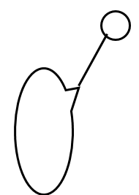
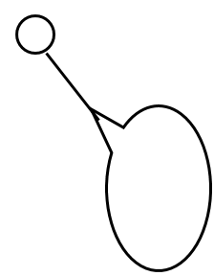

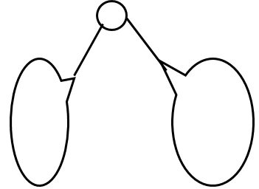
二叉树的五种形态
1、空二叉树
2、左右子树都不空
3、左子树不空
4、右子树不空
5、只有根结点

Slide 57
二叉树的特点
二叉树有什么特点？
（1）每个结点最多有两棵子树
（2）二叉树是有序的，其次序不能任意颠倒
为什么要研究二叉树？
A
（1）二叉树是最简单的树结构
（2）将树转换为二叉树，
从而利用二叉树解决树的有关问题
B
C
D
E
F
G

Slide 58
斜树、单支二叉树
左斜树：所有结点都只有左子树的二叉树
A
A
右斜树：所有结点都只有右子树的二叉树
B
B
斜树：左斜树和右斜树的统称
D
D
斜树有什么特点呢？
（1）每一层只有一个结点
（2）结点个数与其深度相同
斜树是树结构的特例，是从树结构退化成了线性结构

Slide 59
满二叉树
满二叉树：所有分支结点都存在左子树和右子树，并且所有叶子都在同一层上的二叉树
正则二叉树
严格二叉树
A
A
B
C
B
C
D
E
F
G
D
E
F
G
L
M
H
I
J
K
L
M
N
O

Slide 60
满二叉树
满二叉树：所有分支结点都存在左子树和右子树，并且所有叶子都在同一层上的二叉树
A
满二叉树有什么特点呢？
B
C
（1）叶子只能出现在最下一层
D
E
F
G
（2）只有度为 0 和度为 2 的结点
（3）在同样深度的二叉树中结点个数最多
H
I
J
K
L
M
N
O
（4）在同样深度的二叉树中叶子结点个数最多
满二叉树是树结构的特例，是最丰满的二叉树

Slide 61
完全二叉树
完全二叉树：在满二叉树中，从最后一个结点开始，连续去掉任意个结点得到的二叉树
A
A
B
C
B
C
D
E
F
G
D
E
F
G
H
I
J
K
M
H
I
J
K
L
M
N
O

Slide 62
完全二叉树
完全二叉树：在满二叉树中，从最后一个结点开始，连续去掉任意个结点得到的二叉树
完全二叉树有什么特点呢？
A
（1）叶子结点只能出现在最下两层且最下层的叶子结点都集中在二叉树的左面
B
C
（2）完全二叉树中如果有度为 1 的结点，只可能有一个，且该结点只有左孩子
D
E
F
G
（3）深度为 k 的完全二叉树在 k-1 层上一定是满二叉树
H
I
J
（4）在同样结点个数的二叉树中，完全二叉树的深度最小

Slide 63
二叉树实例
Hanoi函数递归调用树
表达式二叉树
堆

Slide 64

二叉树的性质
性质 5-1：在一棵二叉树中，如果叶子结点数为 n₀，度为 2 的结点数为 n₂，则有: n₀＝n₂＋1
证明: 设 n 为二叉树的结点总数，n₁ 为二叉树中度为 1 的结点数，则有：
n＝n₀＋n₁＋n₂
A
B
C
在二叉树中，除了根结点外，其余结点都有唯一的一个分枝进入，一个度为 1 的结点射出一个分枝，一个度为 2 的结点射出两个分枝，所以有：
n＝n₁＋2n₂＋1
E
因此可以得到：
n₀＝n₂＋1

Slide 65
二叉树的性质
性质 5-2：二叉树的第 i 层上最多有2^{i-1}个结点（i≥1）
证明：采用归纳法证明。
当 i = 1时，只有一个根结点，而 2^{i-1} = 2⁰ =1，结论成立。
假设 i = k 时结论成立，即第 k 层上最多有 2^{k -1} 个结点。
考虑 i = k+1 时的情形。由于第 k+1 层上的结点是第 k 层上结点的孩子，而二叉树中每个结点最多有两个孩子，故在第 k+1 层上的最多大结点个数有 2×2^{k-1}＝2^{k} 个结点，则在 i = k+1时结论也成立。
由此，结论成立。

Slide 66
二叉树的性质
性质 5-3：一棵深度为 k 的二叉树中，最多有 2^{k}-1个结点
证明：设深度为 k 的二叉树中结点个数最多为 n，则
深度为 k 且具有 2^{k}-1个结点的二叉树一定是满二叉树
在深度为 k 的二叉树中，最少有多少个结点？

Slide 67
二叉树的性质
性质 5-4：具有 n 个结点的完全二叉树的深度为为 ⎣log₂n⎦ +1 或⎡log₂(n+1)⎤
证明：设具有 n 个结点的完全二叉树的深度为 k，则
…
2^{k-1}-1
第k-1层
对不等式取对数，有：
k-1 ≤ log₂n＜k
2^{k-1}
…
2^{k}-1
第k层
即：
log₂n＜k ≤ log₂n+1
由于 k 是整数，故必有
k＝ log₂n +1

Slide 68
二叉树的性质
性质 5-5：对一棵具有 n 个结点的完全二叉树中从 1 开始按层序编号，对于任意的序号为 i（1≤i≤n）的结点（简称结点 i），有：
（1）如果 i＞1，则结点 i 的双亲结点的序号为 i/2，否则结点 i 无双亲结点
（2）如果 2i≤n，则结点 i 的左孩子的序号为 2i，否则结点 i 无左孩子
（3）如果 2i+1≤n，则结点 i 的右孩子的序号为2i+1，否则结点 i 无右孩子
1
2
3
另一种编号方法是进行从0至n-1的编号，那么i号结点的双亲为⎣(i-1)/2⎦，左孩子为2i+1号，右孩子为2i+2号。
4
5
6
7
8
9
10

Slide 69
抽象数据类型定义
ADT BiTree
DataModel
二叉树由一个根结点和两棵互不相交的左右子树构成，结点具有层次关系
Operation
InitBiTree：初始化一棵空的二叉树
CreatBiTree：建立一棵二叉树
DestroyBiTree：销毁一棵二叉树
PreOrder：前序遍历二叉树
InOrder：中序遍历二叉树
PostOrder：后序遍历二叉树
LeverOrder：层序遍历二叉树
…….
endADT

Slide 70
二叉树的遍历
二叉树的遍历：从根结点出发，按照某种次序访问树中所有结点，并且每个结点仅被访问一次
限定先左后右：前序、中序、后序
抽象操作，可以是对结点进行的各种处理，这里简化为输出结点的数据
按照什么次序对二叉树进行遍历呢？
根结点D
左子树L
右子树R
二叉树的遍历方式：
DLR、LDR、LRD、DRL、RDL、RLD
二叉树
层序遍历：按二叉树的层序编号的次序访问各结点

Slide 71
前序遍历
A
若二叉树为空，则空操作返回；否则：
（1）访问根结点
（2）前序遍历根结点的左子树
（3）前序遍历根结点的右子树
B
C
D
E
F
G
前序遍历序列：A B D G C E F
L R

Slide 72
中序遍历
A
若二叉树为空，则空操作返回；否则：
（1）中序遍历根结点的左子树
（2）访问根结点
（3）中序遍历根结点的右子树
B
C
D
E
F
G
中序遍历序列：D G B A E C F
L R

Slide 73
后序遍历
A
若二叉树为空，则空操作返回；否则：
（1）后序遍历根结点的左子树
（2）后序遍历根结点的右子树
（3）访问根结点
B
C
D
E
F
G
后序遍历序列：G D B E F C A
L R

Slide 74
层序遍历
A
从二叉树的根结点开始，从上至下逐层遍历，在同一层中，则按从左到右的顺序对结点逐个访问
B
C
D
E
F
G
层序遍历序列：A B C D E F G

Slide 75
遍历与二叉树
若已知一棵二叉树的前序（或中序，或后序，或层序）序列，能否唯一确定这棵二叉树呢？
若已知一棵二叉树的前序序列和后序序列，能否唯一确定这棵二叉树呢？
A
A
B
前序遍历序列：A B C
B
后序遍历序列：C B A
C
C

Slide 76
遍历与二叉树
若已知一棵二叉树的前序序列和中序序列，能否唯一确定这棵二叉树呢？
A
前序：A B C D E F G H I中序：B C A E D G H F I
A
B C
D E F
G H I
B
D
A
前序：B C
中序：B C
C
E
F
B
D
前序： D E F G H I
中序： E D G H F I
G
I
前序：F G H I
中序：G H F I
C
E
F G
H I
H

Slide 77
v
第五章 树和二叉树
5-5 二叉树的存储结构

Slide 78
讲什么？
二叉树的顺序存储结构
二叉树的链接存储结构——二叉链表
二叉链表的实现——遍历（前序、中序、后序）
二叉链表的实现——遍历（层序）
二叉链表的实现——建立和销毁

Slide 79
顺序存储
顺序存储结构的要求是什么？
用一组连续的存储单元依次存储数据元素，由存储位置表示元素之间的逻辑关系
二叉树的顺序存储结构是用一维数组存储二叉树的结点，结点的存储位置（下标）应能体现结点之间的逻辑关系——父子关系
如何利用数组下标来反映结点之间的逻辑关系?
完全二叉树中结点的编号可以唯一地反映结点之间的逻辑关系

Slide 80
顺序存储
如何定义二叉树的顺序存储结构呢？
A
1
const int MaxSize = 100;
template <typename DataType>
class SeqBiTree
{
public:
SeqBiTree( );
~SeqBiTree( );
void PreOrder( );
void InOrder( );
void PostOrder( );
private:
DataType data[MaxSize];
int biTreeNum;
};
2
3
B
C
4
5
6
7
D
E
F
G
8
9
10
H
I
J
以编号
为下标
1 2 3 4 5 6 7 8 9 10
A
B
C
D
E
F
G
H
I
J

Slide 81
顺序存储
对于普通的二叉树，如何顺序存储呢？
1
A
将二叉树按完全二叉树编号：
（1）根结点的编号为 1
（2）若某结点 i 有左孩子，则其左孩子的编号为 2i
（3）若某结点 i 有右孩子，则其右孩子的编号为 2i+1
2
3
B
C
5
6
D
F
10
13
E
G
以编号
为下标
1 2 3 4 5 6 7 8 9 10 11 12 13
A
B
C
∧
D
F
∧
∧
∧
E
∧
∧
G

Slide 82
顺序存储
顺序存储一棵右斜树会发生什么情况？
A
缺点：浪费存储空间
C
G
O
二叉树的顺序存储结构一般仅存储完全二叉树

Slide 83
二叉链表
如何用链接存储方式存储二叉树呢？
first
a₁
a₂
∧
a_{n}
A
二叉链表：二叉树的每个结点对应一个链表结点，链表结点存放结点的数据信息和指示左右孩子的指针
B
C
D
E
F
lchild
data
rchild
G

Slide 84
二叉链表
root
A
A
B
C
B
∧
C
D
E
F
∧
D
∧
E
∧
∧
F
∧
G
∧
G
∧
叶子结点的标志？
左右孩子指针均为空
n 个结点的二叉链表有多少个空指针？
2n-(n-1) = n+1 个

Slide 85
单选题
5分
1. 对于二叉树的顺序存储，是用一维数组按前序遍历存储结点。
A
正确
B
错误
提交

Slide 86
单选题
5分
2. 二叉树的顺序存储一般仅用于存储完全二叉树。
A
正确
B
错误
提交

Slide 87
单选题
5分
3. 在二叉链表中，叶子结点的左右孩子指针均为空指针。
A
正确
B
错误
提交

Slide 88
单选题
5分
4. 在n个结点的二叉链表中有n+1个空指针，降低了空间利用率，因此，通常不用二叉链表存储二叉树。
A
正确
B
错误
提交

Slide 89
单选题
5分
5. 在二叉链表中查找某结点的双亲结点，平均情况下的时间复杂度是O(n)。
A
正确
B
错误
提交

Slide 90
二叉链表
template <typename DataType>
class BiTree
{
public:
BiTree( ){root = Creat( );}
~BiTree( ){Release(root);}
void clear(){Release(root);}
void PreOrder( ){PreOrder(root);}
void InOrder( ){InOrder(root);}
void PostOrder( ){PostOrder(root);}
void LeverOrder( );
……
private:
BiNode<DataType> *Creat( );
void Release(BiNode<DataType> * &bt);
void PreOrder(BiNode<DataType> *bt);
void InOrder(BiNode<DataType> *bt);
void PostOrder(BiNode<DataType> *bt);
//safe guards
……
BiNode<DataType> *root;
};
InitBiTree：初始化一棵空的二叉树
CreatBiTree：建立一棵二叉树
DestroyBiTree：销毁一棵二叉树
PreOrder：前序遍历二叉树
InOrder：中序遍历二叉树
PostOrder：后序遍历二叉树
LeverOrder：层序遍历二叉树
template <typename DataType> struct BiNode{
DataType data;
BiNode *lchild, *rchild;
BiNode(DataType val) {
this->data = val; }
} ;

Slide 91
三叉链表
在二叉链表中增加一个指向双亲的指针域
root
lchild
data
parent
rchild
A
∧
A
B
C
B
∧
C
D
E
F
∧
D
∧
E
∧
∧
F
∧
G
∧
G
∧
如何查找双亲？时间性能？

Slide 92
前序遍历
template <typename DataType>
void BiTree<DataType> :: PreOrder(BiNode<DataType> *bt)
{
if (bt == nullptr) return; //递归调用的结束条件
else {
cout << bt->data; //访问根结点bt的数据域
PreOrder(bt->lchild); //前序递归遍历bt的左子树
PreOrder(bt->rchild); //前序递归遍历bt的右子树
}
}
按照先左后右的方式扫描二叉树，
区别仅在于访问结点的时机
L
R
中序遍历、后序遍历算法？

Slide 93
执行过程
Pre(∧)
A
Pre(*B)
（2）B
Pre(B->lchild);
Pre(*D)
（3）D
Pre(D->lchild);
B
C
Pre(*A)
（1）A
Pre(A->lchild);
Pre(∧)
Pre(B->rchild);
D
Pre(∧)
Pre(D->rchild);
if (bt == nullptr) return;
else {
① cout << bt->data;
② PreOrder(bt->lchild);
③ PreOrder(bt->rchild);
}
约定：*A 表示根指针指向结点 A

Slide 94
执行过程
A
B
C
Pre(*A)
（1）A
Pre(A->lchild);
D
Pre(*C)
（4）C
Pre(C->lchild);
Pre(A->rchild);
Pre(∧)
Pre(∧)
if (bt == nullptr) return;
else {
① cout << bt->data;
② PreOrder(bt->lchild);
③ PreOrder(bt->rchild);
}
Pre(C->rchild);
得到前序序列：A B D C

Slide 95
前序遍历
在内存中建立一棵二叉链表，如何输入二叉树的信息？
遍历将二叉树审视一遍，将非线性结构转换为线性结构
遍历是二叉树各种操作的基础，可以在遍历的过程中建立一棵二叉树
template <typename DataType>
void BiTree<DataType> :: PreOrder(BiNode<DataType> *bt)
{
if (bt == nullptr) return;
else {
cout << bt->data;
PreOrder(bt->lchild);
PreOrder(bt->rchild);
}
}
L
R

Slide 96
构造函数
如何由一种遍历序列生成该二叉树？
扩充（展）二叉树：将二叉树中每个结点的空指针引出一个虚结点，其值为一特定值如 '#'
A
A
B
C
B
C
#
D
#
#
D
#
#
扩充二叉树的前序遍历序列：A B # D # # C # #

Slide 97
构造函数
template <typename DataType>
BiNode<DataType> *BiTree<DataType> :: Creat( )
{
char ch;
cin >> ch; //输入结点的数据信息，假设为字符
if (ch == ‘#’) bt = nullptr; //建立一棵空树
else {
bt = new BiNode<DataType>(ch);
bt->lchild = Creat( ); //递归建立左子树
bt->rchild = Creat( ); //递归建立右子树
}
return bt;
}

Slide 98
构造二叉树方法二
template <class DataType>
BiNode<DataType> * BiTree<DataType>::creat2(string preorder, string inorder){
if (preorder.length() == 0)
return nullptr;
char rootchar = preorder[0];
int rootin = inorder.find(rootchar);
string leftin = inorder.substr(0,rootin);
string rightin = inorder.substr(rootin+1);
string leftpre = preorder.substr(1,rootin );
string rightpre = preorder.substr(rootin + 1);
BiNode<DataType> *bt =new BiNode<DataType>(rootchar);
bt->lchild = creat2(leftpre, leftin);
bt->rchild = creat2(rightpre, rightin);
return bt;
}

Slide 99
析构函数
为什么要销毁内存中的二叉链表？
二叉链表是动态存储分配，二叉链表的结点是在程序运行过程中动态申请的，在二叉链表变量退出作用域前，要释放二叉链表的存储空间
template <typename DataType>
void BiTree<DataType> :: Release(BiNode<DataType> * &bt)
{
if (bt == nullptr) return;
else{
Release(bt->lchild); //释放左子树
Release(bt->rchild); //释放右子树
delete bt; //释放根结点
bt=nullptr;
}
}

Slide 100
求结点数
template <class DataType>
int BiTree<DataType>::recursive_size(BiNode<DataType> *sub_root) {
}
template <class DataType>
int BiTree<DataType>::size() {
return recursive_size(root);
}

Slide 101
求结点数
template <class DataType>
int BiTree<DataType>::recursive_size(BiNode<DataType> *sub_root) {
if (sub_root == nullptr)
return 0;
return 1+recursive_size(sub_root->lchild) + recursive_size(sub_root->rchild);
}
template <class DataType>
int BiTree<DataType>::size() {
return recursive_size(root);
}

Slide 102
求叶子结点数
template <class DataType>
int BiTree<DataType>::recursive_leafsize(BiNode<DataType> *sub_root) {
}

Slide 103
求叶子结点数
template <class DataType>
int BiTree<DataType>::recursive_leafsize(BiNode<DataType> *sub_root) {
if (sub_root == nullptr)
return 0;
if (sub_root->lchild == nullptr && sub_root->rchild == nullptr)
return 1;
return recursive_leafsize(sub_root->lchild) + recursive_leafsize(sub_root->rchild);
}

Slide 104
二叉树的复制
template <class DataType>
BiNode<DataType> *BiTree<DataType> ::recursive_copy(BiNode<DataType> * &sub_root){
}
template <class DataType>
BiTree<DataType> ::BiTree(BiTree<DataType> &source){
}

Slide 105
二叉树的复制
template <class DataType>
BiNode<DataType> *BiTree<DataType> ::recursive_copy(BiNode<DataType> * &sub_root){
if (sub_root == nullptr) return nullptr;
BiNode<DataType> *temp = new BiNode<DataType>(sub_root->data);
temp->lchild = recursive_copy(sub_root->lchild);
temp->rchild = recursive_copy(sub_root->rchild);
return temp;
}
template <class DataType>
BiTree<DataType> ::BiTree(BiTree<DataType> &source){
root = recursive_copy(source.root);
}

Slide 106
二叉树下查找值为x的结点
template <class DataType>
BiNode<DataType> *BiTree<DataType>::find_node(BiNode<DataType> *sub_root, const DataType &x) const {
}
template <class DataType>
BiNode<DataType> *BiTree<DataType>::find_node(const DataType &x) const {
return find_node(root, x);
}

Slide 107
二叉树下查找值为x的结点
template <class DataType>
BiNode<DataType> *BiTree<DataType>::find_node(BiNode<DataType> *sub_root, const DataType &x) const {
if (sub_root == nullptr || sub_root->data == x)
return sub_root;
else {
BiNode<DataType> *temp = find_node(sub_root->lchild, x);
if (temp != nullptr) return temp;
else return find_node(sub_root->rchild, x);
}
}
template <class DataType>
BiNode<DataType> *BiTree<DataType>::find_node(const DataType &x) const {
return find_node(root, x);
}

Slide 108
判断两棵二叉树是否相同
判断分别以sub_root1和sub_root2为根的两棵二叉树是否相同，即判断它们的结构和对应值是否完全相同。
情形 | 1 | 2 | 3 | 4
sub_root1 | 空 | 非空 | 空 | 非空
sub_root2 | 空 | 空 | 非空 | 非空
是否相同 | 相同 | 不同 | 不同 | 由根结点的值、左子树和右子树是否分别相同共同决定。

Slide 109
判断两棵二叉树是否相同
template <class DataType>
bool BiTree<DataType>::recursive_eq(BiNode<DataType> *sub_root1, BiNode<DataType> *sub_root2) {
if (sub_root1 == nullptr && sub_root2 == nullptr)
return true; // 情形1
if (!(sub_root1 && sub_root2))
return false; // 情形2、3
// 以下为情形4
if (sub_root1->data != sub_root2->data)
return false;
return recursive_eq(sub_root1->lchild, sub_root2->lchild) &&
recursive_eq(sub_root1->rchild, sub_root2->rchild);
}
template <class DataType>
bool BiTree<DataType>::equal(BiTree<DataType> other) {
return recursive_eq(root, other.root);
}

Slide 110
二叉树的非递归遍历

Slide 111
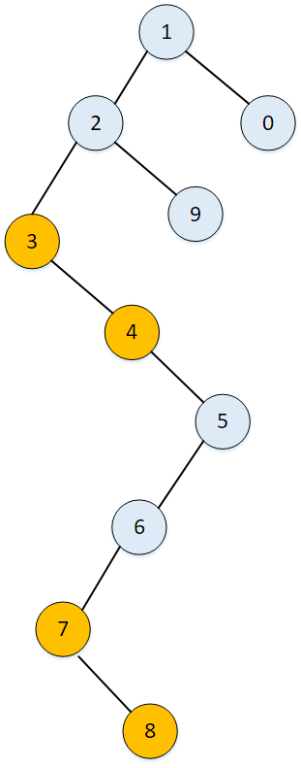
中序遍历操作的非递归实现
1、 初始化一个空栈，设为s；
2、 设活动指针p将在二叉树各结点中移动，初始指向root；
3、 当栈s不为空或p不为空时，循环执行：
A.当p不为空时，循环执行：p入栈于s，p往其左孩子移动；
B.如栈非空，则出栈s中一个结点，假设也为p，访问p所指结点，p调整至其右孩子，如右孩子为空，则继续出栈（执行B），否则，执行A，这个步骤可统一成继续循环执行步骤3，直至p为空且栈s也为空。

Slide 112
中序遍历操作的非递归实现
#include "seqstack.h"
template <class DataType>
void BiTree<DataType>::inorder() {
if (root != nullptr) {
SeqStack<BiNode<DataType> *> s;
BiNode<DataType>*p = root;
while (!s.Empty() || p != nullptr) {
while (p != nullptr) {
s.Push(p); p = p->lchild;
}
if (!s.Empty()) {
p=s.Pop();
cout<<p->data;
p = p->rchild;
}
}
}
}

Slide 113
先序遍历操作的非递归实现
1、 初始化一个空栈，设为s；
2、 设活动指针p将在二叉树各结点中移动，初始指向root；
3、 当栈s不为空或p不为空时，循环执行：
A.当p不为空时，循环执行：p入栈于s，访问p所指结点，p往其左孩子移动；
B.如栈非空，则出栈s中一个结点，假设也为p，p调整至其右孩子，如右孩子为空，则继续出栈（执行B），否则，执行A，这个步骤可统一成继续循环执行步骤3，直至p为空且栈s也为空。

Slide 114
层序遍历
A
队列 Q 初始化；
2. 如果二叉树非空，将根指针入队；
B
C
3. 循环直到队列 Q 为空
3.1 q = 队列 Q 的队头元素出队；
3.2 访问结点 q 的数据域；
D
E
F
3.3 若结点 q 存在左孩子，则将左孩子指针入队；
3.4 若结点 q 存在右孩子，则将右孩子指针入队；
G
出队
入队
A
B
C
D
E
F
G
遍历序列：
A
B
C
D
E
F
G

Slide 115
层序遍历
template <typename DataType>
void BiTree<DataType> :: LeverOrder( )
{
BiNode<DataType> *Q[100], *q = nullptr;
int front = -1, rear = - 1;
if (root == nullptr) return;
Q[++rear] = root;
while (front != rear)
{
q = Q[++front]; cout << q->data;
if (q->lchild != nullptr) Q[++rear] = q->lchild;
if (q->rchild != nullptr) Q[++rear] = q->rchild;
}
}
O(n)
时间复杂度？
每个结点进队出队一次
O(n)

Slide 116
主观题
10分
7. 在二叉树的层序遍历算法中，在某结点出队时访问该结点，也可以在将结点入队前访问该结点，请改写二叉树的层序遍历算法。
正常使用主观题需2.0以上版本雨课堂
作答

Slide 117
v
第五章 树和二叉树
5-6 森林

Slide 118
讲什么？
森林的定义
森林的遍历
树转换为二叉树
森林转换为二叉树
二叉树转换为树（森林）

Slide 119
森林的定义
森林：m（m≥0）棵互不相交的树的集合
A
C
G
D
E
F
H
I
B
J
第 3 棵是度为 2 的树还是二叉树？

Slide 120
森林的定义
森林：m（m≥0）棵互不相交的树的集合
A
对于树：删去根结点就变成了森林
B
C
E
对于森林：增加一个根结点，将森林中的每一棵树作为这个根结点的子树，则森林就变成了一棵树
D
E
F
G
H
I
H
I

Slide 121
森林的遍历
森林的遍历：按照某种次序依次遍历构成森林的 m（m≥0）棵树
前序（根）、后序（根）
A
C
G
D
E
F
H
I
B
J
前序遍历序列：A B C D E F G H I J
后序遍历序列：B A D E F C H J I G

Slide 122
树与二叉树的对应关系
A
A
B
B
C
D
A
∧
E
C
E
F
G
B
F
D
∧
E
∧
C
A
∧
G
B
C
D
∧
F
∧
D
∧
∧
∧
G
∧
E
F
G
∧
∧
∧
∧
∧

Slide 123
树与二叉树的对应关系
A
A
逻辑关系有什么变化?
B
B
C
D
树：兄弟关系
二叉树：双亲和右孩子
E
C
E
F
G
F
D
树：双亲和长子
二叉树：双亲和左孩子
G

Slide 124

树转换为二叉树
将一棵树转换为二叉树的方法是
A
（1）加线——树中所有相邻兄弟之间加一条连线
（2）去线——对树中的每个结点，只保留它与第一个孩子结点之间的连线，删去它与其它孩子结点之间的连线。
（3）层次调整——以根结点为轴心，将树顺时针转动一定的角度，使之层次分明。
B
C
D
E
F
G

Slide 125
树转换为二叉树
A
A
二叉树根结点的右子树为空
B
C
D
B
树的根结点没有兄弟
E
F
G
E
C
F
D
树的前序遍历等价于二叉树的前序遍历！
树的后序遍历等价于二叉树的中序遍历！
树的孩子兄弟链表表示与二叉树的二叉链表表示相同
G

Slide 126
森林转换为二叉树
将一个森林转换为二叉树的方法是
（1）将森林中的每棵树转换为二叉树
（2）将每棵树的根结点视为兄弟，在所有根结点之间加上连线
（3）按照二叉树结点之间的关系进行层次调整
A
C
G
D
E
F
H
I
B
J

Slide 127
森林转换为二叉树
A
C
G
A
D
E
F
H
I
B
B
C
J
D
G
A
C
G
E
H
B
D
H
F
I
E
I
J
F
J

Slide 128
二叉树转换为树（森林）
A
将一棵二叉树还原为树或森林，具体转换方法是
B
（1）加线——若某结点 x 是其双亲 y 的左孩子，则把结点 x 的右孩子、右孩子的右孩子、……，与结点 y 连线
（2）去线——删去所有双亲结点与右孩子结点的连线
（3）层次调整——整理由（1）、（2）两步所得到的树（森林），使之层次分明。
E
C
F
D
A
G
B
C
D
E
F
G

Slide 129
单选题
5分
1. 由树转换成二叉树，其根结点的右子树总是空的。
A
正确
B
错误
提交

Slide 130
单选题
5分
2. 树转换为二叉树后，树中的双亲和长子关系在二叉树中是（ ）关系。
A
双亲和左孩子
B
双亲和右孩子
C
兄弟
D
祖先
提交

Slide 131
单选题
5分
3. 树转换为二叉树后，树中的兄弟关系在二叉树中是（ ）关系。
A
双亲和左孩子
B
双亲和右孩子
C
兄弟
D
祖先
提交

Slide 132
单选题
5分
4. 树的前序遍历序列等价于二叉树的前序遍历序列，树的后序遍历序列等价于二叉树的后序遍历序列。
A
正确
B
错误
提交

Slide 133
单选题
5分
5. 二叉树转换为树或森林，需要在二叉树中去掉所有双亲和右孩子的连线。
A
正确
B
错误
提交

Slide 134
单选题
5分
6. 二叉树转换为森林，森林中树的个数取决于二叉树中最右分支上的结点个数。
A
正确
B
错误
提交

Slide 135
v
第五章 树和二叉树
5-7 最优二叉树

Slide 136
讲什么？
什么是最优二叉树（哈夫曼树）
哈夫曼算法
哈夫曼编码

Slide 137
哈夫曼树及相关概念

Slide 138
路径长度 (Path Length)
树的外部路径长度（external path length）：根结点到各叶结点（外部结点）的路径长度之和。
树的内部路径长度（internal path length）：根结点到各非叶结点（内部结点）的路径长度之和。
树的路径长度（path length）：树的外部路径长度与内部路径长度之和。

Slide 139
路径长度 (Path Length)
树的外部路径长度：
1+2+3+4+4=14；
树的内部路径长度：
0+1+2+3=6；
树的路径长度：
20。

Slide 140
路径长度 (Path Length)
当一棵二叉树的所有结点都离根越近，二叉树的路径长度越小。
完全二叉树能保证是这样的一棵二叉树，此时，二叉树的路径长度最小：

Slide 141
扩充二叉树及结点的权
扩充二叉树中只有度为2的内部结点和度为0的外部结点。
根据二叉树的性质，有n个叶结点的二叉树就有n-1个度为2的内部结点，因此，扩充二叉树总结点数为2n-1。
如果扩充二叉树的每个外部结点常对应一个数值，该数值称为该结点的权，表示与该外部结点有关的某种性质，如出现频度、概率值等实际意义。

Slide 142
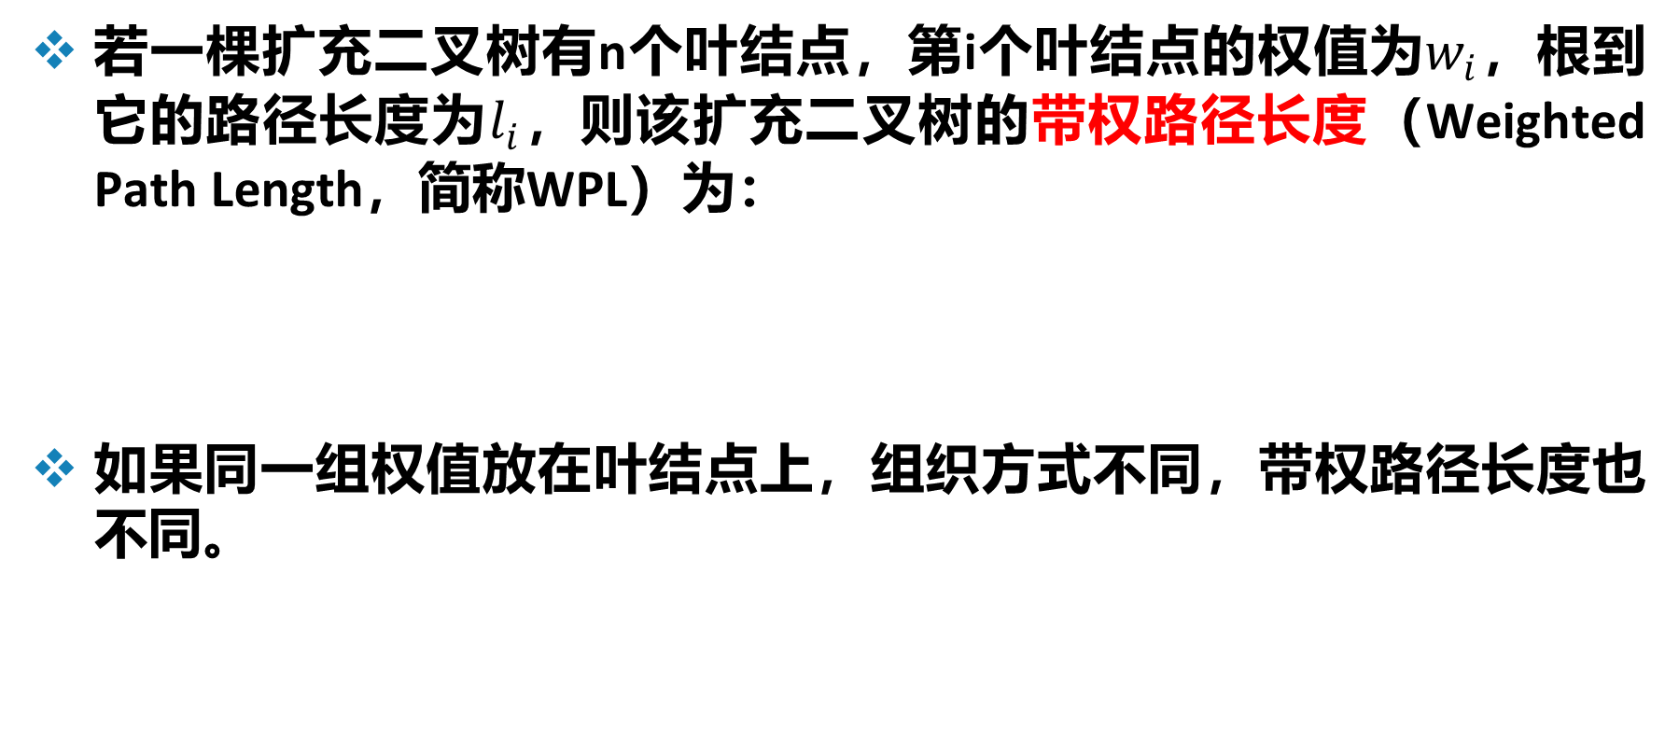
带权路径长度 (Weighted Path Length, WPL)
若一棵扩充二叉树有n个叶结点，第i个叶结点的权值为$w_{i}$，根到它的路径长度为$l_{i}$，则该扩充二叉树的带权路径长度（Weighted Path Length，简称WPL）为：
如果同一组权值放在叶结点上，组织方式不同，带权路径长度也不同。

Slide 143
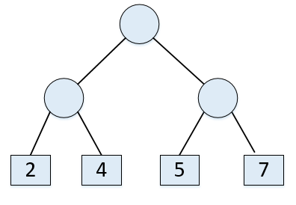
具有不同带权路径长度的扩充二叉树
WPL = 2*2+ 4*2
+5*2+ 7*2
= 36
WPL = 2*1+4*2
+5*3+7*3
= 46
WPL = 7*1+5*2
+2*3+4*3
= 35
带权路径长度最小

Slide 144
哈夫曼树（Huffman tree）
在n个带有权值的叶结点构成的所有扩充二叉树中，带权路径长度WPL最小的扩充二叉树称为哈夫曼树或最优二叉树。

Slide 145
哈夫曼树的构造

Slide 146
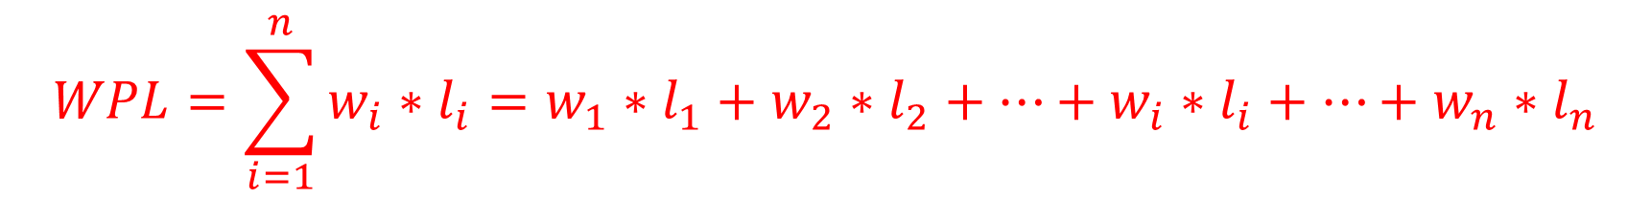
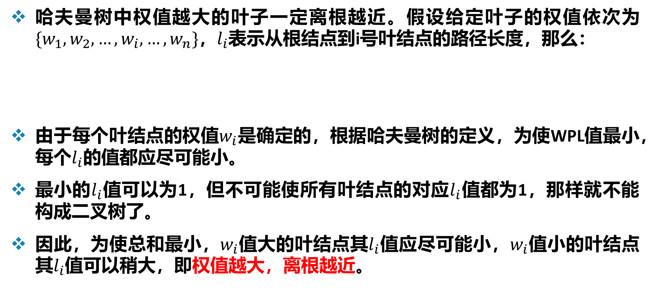
构造原则
哈夫曼树中权值越大的叶子一定离根越近。假设给定叶子的权值依次为${\{w}_{1},w_{2},…,w_{i},…,w_{n}\}$，$l_{i}$表示从根结点到i号叶结点的路径长度，那么：
由于每个叶结点的权值$w_{i}$是确定的，根据哈夫曼树的定义，为使WPL值最小，每个$l_{i}$的值都应尽可能小。
最小的$l_{i}$值可以为1，但不可能使所有叶结点的对应$l_{i}$值都为1，那样就不能构成二叉树了。
因此，为使总和最小，$w_{i}$值大的叶结点其$l_{i}$值应尽可能小，$w_{i}$值小的叶结点其$l_{i}$值可以稍大，即权值越大，离根越近。
$$WPL=\sum_{i=1}^{n}{w_{i}∗l_{i}}=w_{1}∗l_{1}+w_{2}∗l_{2}+…+w_{i}∗l_{i}+…+w_{n}∗l_{n}$$

Slide 147
构造原则
由于已知叶结点的权值，所以需要从叶结点向上构造，根据孩子构造双亲，最后得到根结点。
扩充二叉树中没有度为1的结点，每次都选取两个孩子向上构造双亲结点。

Slide 148
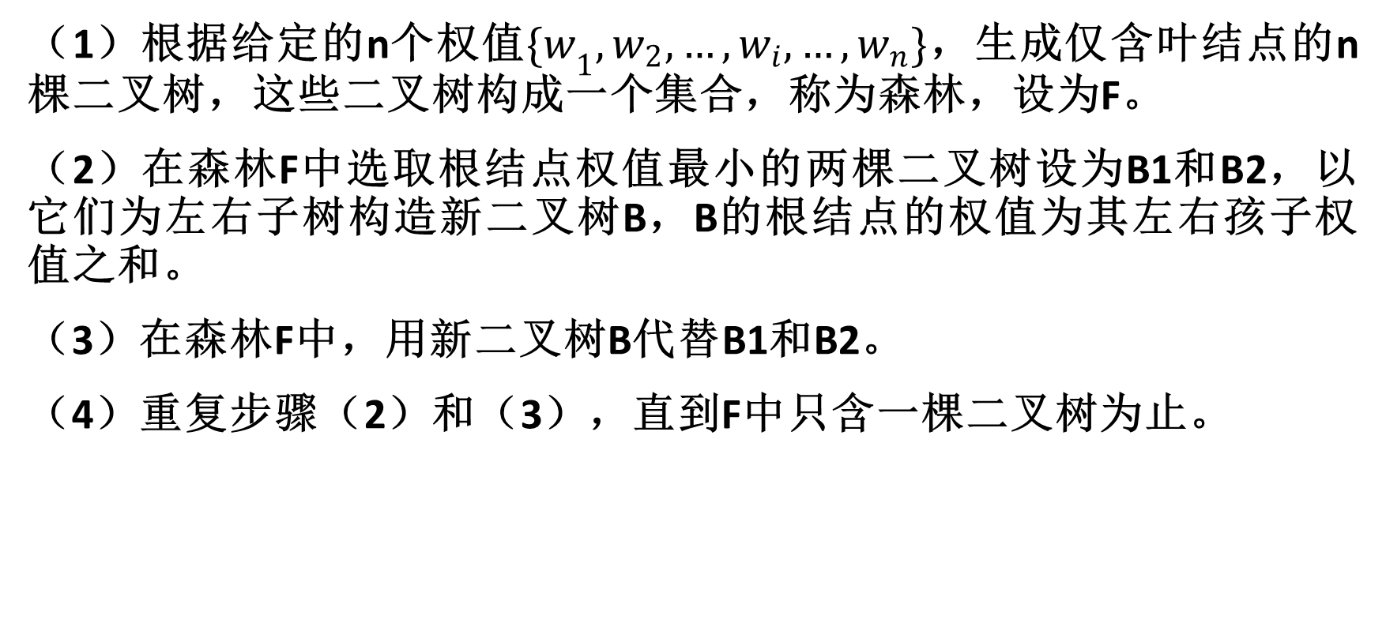
构造步骤
（1）根据给定的n个权值${\{w}_{1},w_{2},…,w_{i},…,w_{n}\}$，生成仅含叶结点的n棵二叉树，这些二叉树构成一个集合，称为森林，设为F。
（2）在森林F中选取根结点权值最小的两棵二叉树设为B1和B2，以它们为左右子树构造新二叉树B，B的根结点的权值为其左右孩子权值之和。
（3）在森林F中，用新二叉树B代替B1和B2。
（4）重复步骤（2）和（3），直到F中只含一棵二叉树为止。

Slide 149
例如: 已知权值 W={ 5, 6, 3, 9, 7 }
3
5
6
7
8
9
13
17
30
30
13
17
13
6
7
8
9
6
7
3
5

Slide 150
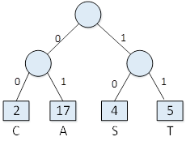
Huffman编码
主要用途是实现数据压缩。设给出一段报文：
CAASATAACASATASAATAATAATAASA
字符集合是 { C, A, S, T }，各个字符出现的频度（次数）是 W＝{ 2, 17, 4, 5 }。
若给每个字符以等长编码（2位二进制足够）
A : 00 T : 10 C : 01 S : 11
则总编码长度为 ( 2+17+4+5 ) * 2 = 56。

Slide 151

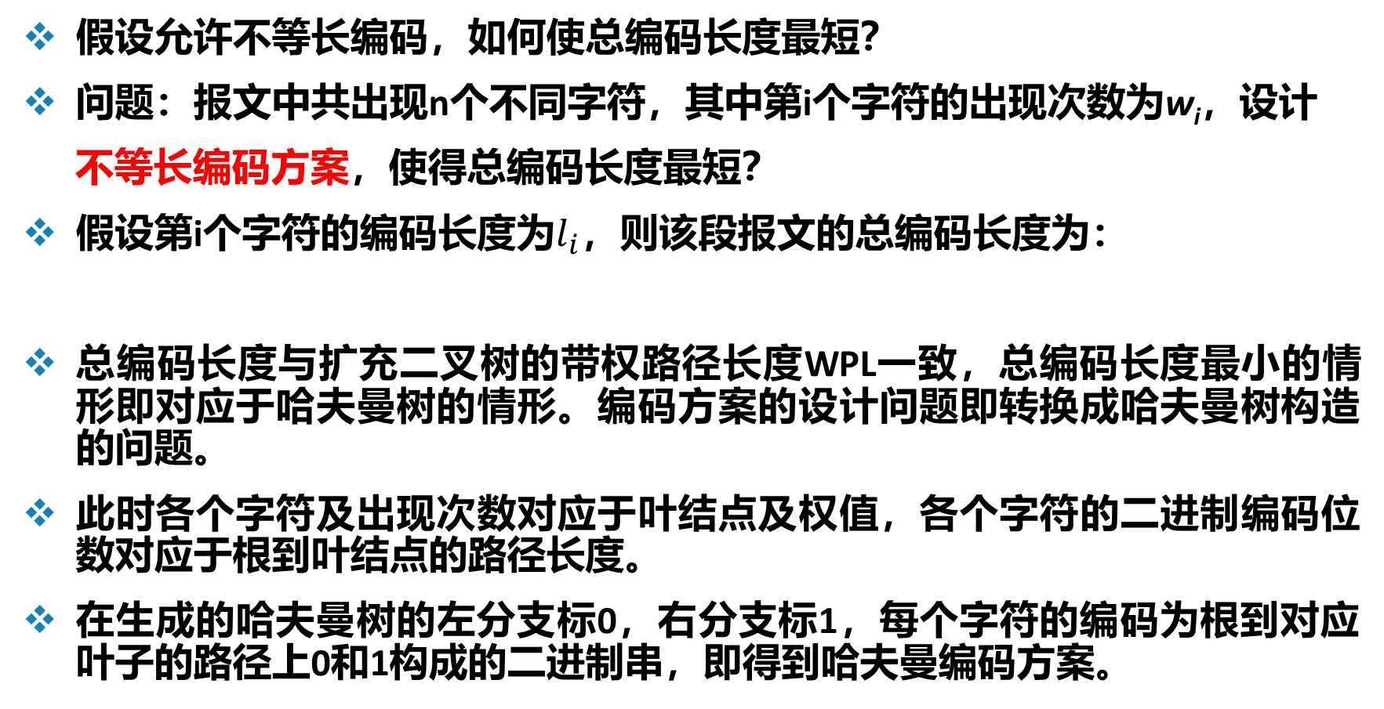
Huffman编码
假设允许不等长编码，如何使总编码长度最短？
问题：报文中共出现n个不同字符，其中第i个字符的出现次数为w_{i}，设计
不等长编码方案，使得总编码长度最短？
假设第i个字符的编码长度为$l_{i}$，则该段报文的总编码长度为：
总编码长度与扩充二叉树的带权路径长度WPL一致，总编码长度最小的情形即对应于哈夫曼树的情形。编码方案的设计问题即转换成哈夫曼树构造的问题。
此时各个字符及出现次数对应于叶结点及权值，各个字符的二进制编码位数对应于根到叶结点的路径长度。
在生成的哈夫曼树的左分支标0，右分支标1，每个字符的编码为根到对应叶子的路径上0和1构成的二进制串，即得到哈夫曼编码方案。
$$\sum_{i=1}^{n}{w_{i}∗l_{i}}$$

Slide 152
Huffman编码
如各个字符出现的频度是 W＝{ 2, 17, 4, 5 }，以它们为各叶结点上的权值, 建立Huffman树。
左分支赋 0，右分支赋 1，得Huffman编码。

Slide 153
Huffman编码
C : 010
S : 011
T : 00
A : 1
总编码长度：2*3 + 17*1 + 4*3 + 5*2 = 45(bit)
比等长编码的情形要短。
报文长度越长，各字符之间出现频度差异越大，哈夫曼编码的优势就越明显。
总编码长度即为Huffman树的带权路径长度WPL。

Slide 154
前缀编码
在上例中，如果对这四个字符进行如下编码，A : 0 T : 1 C : 10 S : 11这样总编码长度更短，这种编码方法可行吗？
任何字符的编码不是其它字符编码的前缀部分，保证在译码时不会发生歧义。

Slide 155
Huffman编码特点
Huffman编码特点：任一个字符的二进制编码不是其他字符编码的前缀。
解码时不会混淆。

Slide 156
存储结构
【算法——数据表示】如何存储哈夫曼树呢？
采用数组还是链表呢？
weight lchild rchild parent
n 个叶子结点
合并 n-1 次
n-1个分支结点
14
哈夫曼树共有 2n-1个结点
设数组huffTree[2n-1]
9
5
须存储哪些关系呢？
选取根结点权值最小的二叉树
存储parent信息
4
5
2
3
作为左右子树进行合并
存储lchild和rchild信息

Slide 157
单选题
5分
1. 最优二叉树中不存在度为 1 的结点。
A
正确
B
错误
提交

Slide 158
单选题
5分
2. 在最优二叉树中，权值越大的叶子结点越靠近根结点。
A
正确
B
错误
提交

Slide 159
单选题
5分
3. 在最优二叉树中，根结点的值等于所有叶子结点的权值之和。
A
正确
B
错误
提交

Slide 160
单选题
5分
4. 给定权值{3, 4, 5, 6, 7}，采用哈夫曼算法构造最优二叉树，带权路经长度是（ ）。
A
25
B
57
C
62
D
61
提交

Slide 161
主观题
10分
5. 哈夫曼算法如何存储哈夫曼树？为什么？
正常使用主观题需2.0以上版本雨课堂
作答

Slide 162
单选题
5分
6. 通常来说，不等长编码的编码效率高于等长编码的编码效率。
A
正确
B
错误
提交

Slide 163
单选题
5分
7. 在一组编码中，如果某个编码是其他编码的前缀，则解码可能不唯一。
A
正确
B
错误
提交

Slide 164
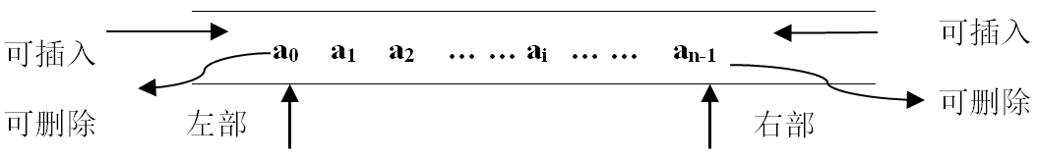
双端队列
之前介绍的队列只允许在表的一端删除，另一端插入。
支持在线性表的两端进行插入和删除，这就是双端队列（double-ended queue 或者deque，其发音为deck）。
可以认为双端队列是栈和队列的泛化，栈和队列是双端队列的特例。

Slide 165
双端队列的抽象数据类型
双端队列的抽象数据类型可描述为：T类型元素构成的双端队列是由T类型元素构成的有限序列，并且具有以下基本操作：
（1）构造一个空双端队列（init）；
（2）判断一个双端队列是否为空（empty）；
（3）求双端队列的长度（len）；
（4）在双端队列尾部入队一个元素（append）；
（5）在双端队列头部入队一个元素（appendleft）；
（6）在双端队列尾部出队一个元素（pop）；
（7）在双端队列头部出队一个元素（popleft）；
（8）读取双端队列头部元素（getleft）；
（9）读取双端队列尾部元素（getright）。
双端队列可以用顺序存储或链式存储方式进行存储。
Notes:
C++ STL中的deque采用分块的线性存储结构来存储数据，每块的大小一般为512B，将之称为deque块，所有的deque块使用一个map块进行管理，每个map数据项记录各个deque块的首地址，这样的话，deque块在头部和尾部都可以插入和删除。

Slide 166
优先级队列
每次从队列中取出具有最高优先级的元素，这种队列就是优先级队列（priority queue），也称为优先权队列或优先队列。
优先级队列是0个或多个元素的集合，每个元素都有一个与之关联的优先级。对于优先级队列主要的操作有：
（1）查找优先级最高的值；
（2）出队优先级最高的值；
（3）入队一个任意优先级的值。

Slide 167
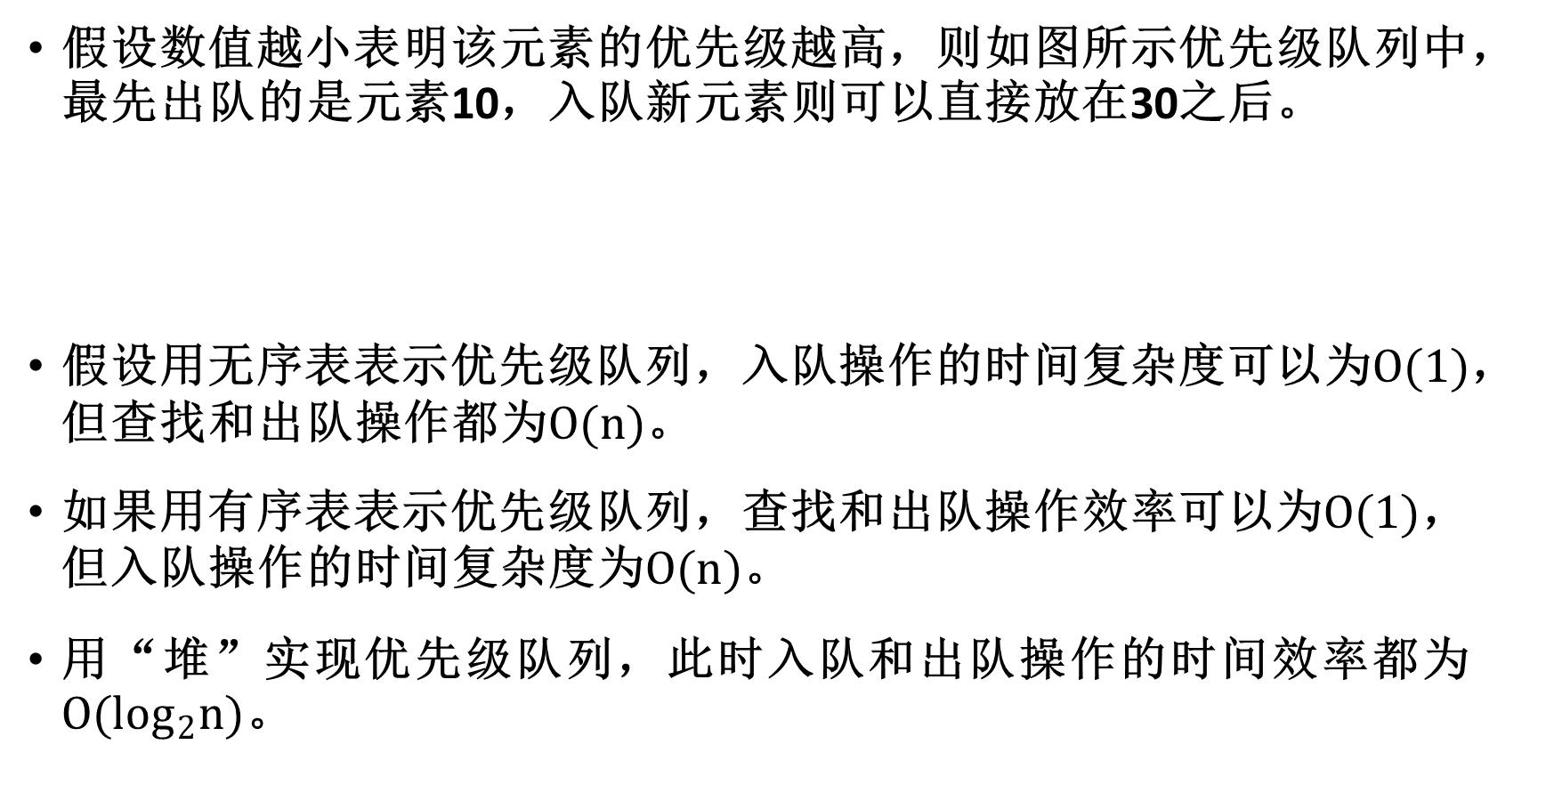
优先级队列
假设数值越小表明该元素的优先级越高，则如图所示优先级队列中，最先出队的是元素10，入队新元素则可以直接放在30之后。
假设用无序表表示优先级队列，入队操作的时间复杂度可以为$O(1)$，但查找和出队操作都为$O(n)$。
如果用有序表表示优先级队列，查找和出队操作效率可以为$O(1)$，但入队操作的时间复杂度为$O(n)$。
用“堆”实现优先级队列，此时入队和出队操作的时间效率都为${O(log}_{2}n)$。
优先级 | 20 | 50 | 40 | 10 | 30

Slide 168
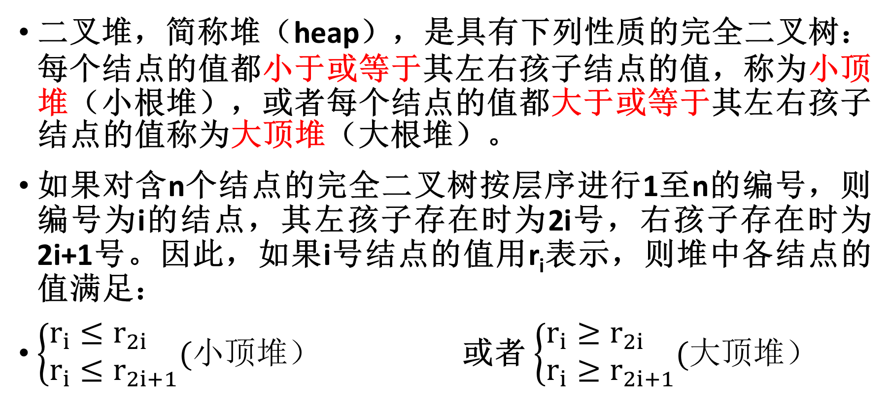
二叉堆
二叉堆，简称堆（heap），是具有下列性质的完全二叉树：每个结点的值都小于或等于其左右孩子结点的值，称为小顶堆（小根堆），或者每个结点的值都大于或等于其左右孩子结点的值称为大顶堆（大根堆）。
如果对含n个结点的完全二叉树按层序进行1至n的编号，则编号为i的结点，其左孩子存在时为2i号，右孩子存在时为2i+1号。因此，如果i号结点的值用r_{i}表示，则堆中各结点的值满足：
$\left\{\begin{aligned}&r_{i}≤r_{2i} \\ &r_{i}≤r_{2i+1}\end{aligned}(小顶堆）\right.$ 或者$\left\{\begin{aligned}&r_{i}≥r_{2i} \\ &r_{i}≥r_{2i+1}\end{aligned}(大顶堆）\right.$

Slide 169

二叉堆
之前介绍了完全二叉树的顺序存储方案，一棵完全二叉树与一个线性序列等价，因此也常把堆定义为一个满足上述大小关系的序列$({r_{1},…,r}_{i },…,r_{n})$。
如下图所示的完全二叉树是一个小顶堆，也可以说序列(12, 36, 27, 65, 40, 34, 98, 81, 73, 55, 49)是一个小顶堆。

Slide 170
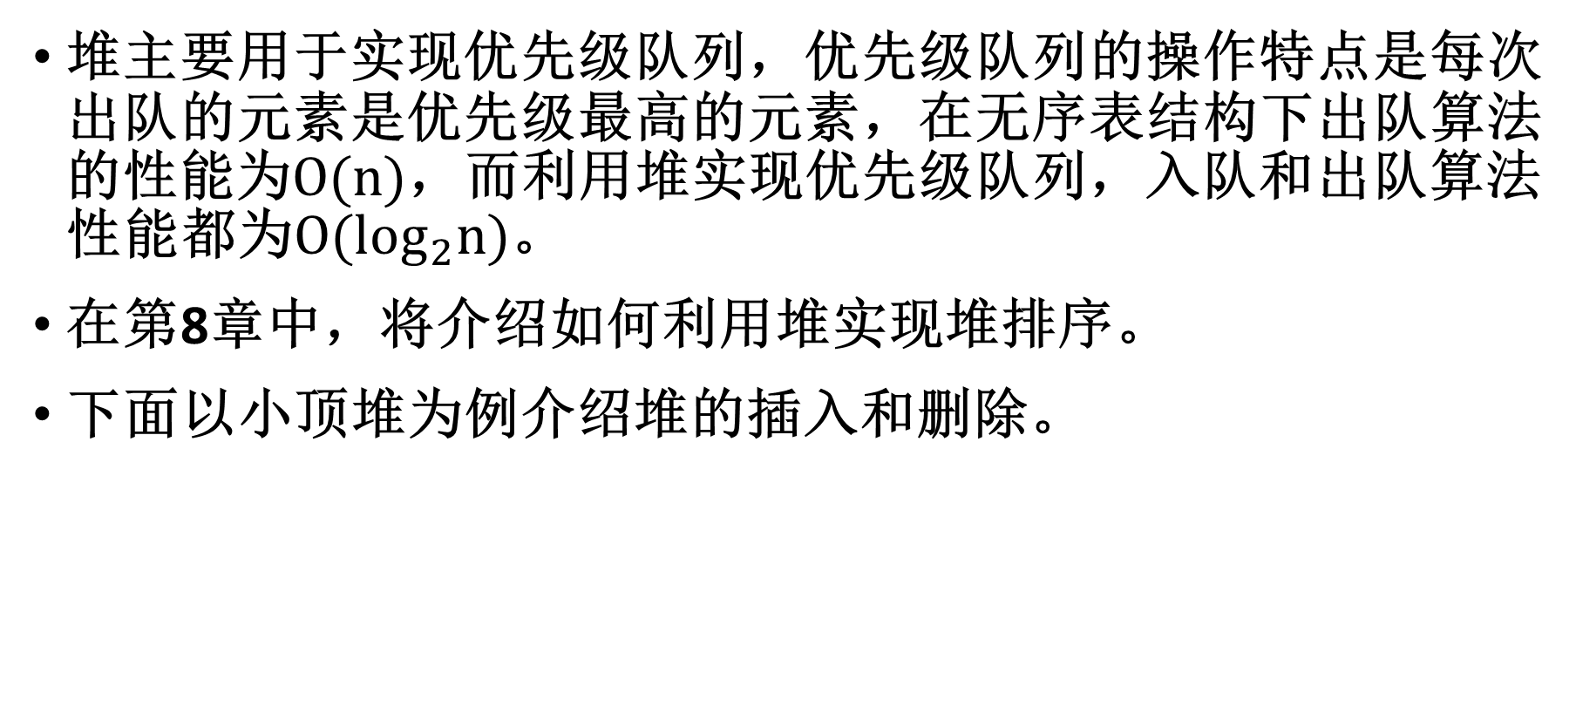
二叉堆
堆主要用于实现优先级队列，优先级队列的操作特点是每次出队的元素是优先级最高的元素，在无序表结构下出队算法的性能为$O(n)$，而利用堆实现优先级队列，入队和出队算法性能都为${O(log}_{2}n)$。
在第8章中，将介绍如何利用堆实现堆排序。
下面以小顶堆为例介绍堆的插入和删除。

Slide 171
插入操作

Slide 172
删除操作

Slide 173
求二叉树的高度
template <class DataType>
int CTree<DataType>::recursive_height1(CSNode<DataType> *sub_root) {
if (not sub_root)
return 0;
int maxHeight = 0;
CSNode<DataType> *p = sub_root->firstchild;
while (p) {
int h = recursive_height1(p);
if (h > maxHeight)
maxHeight = h;
p = p->rightsib;
}
return maxHeight + 1;
}

Slide 174
前序遍历
template <class DataType>
CSNode<DataType>* CTree<DataType>::recursive_create() {
CSNode<DataType> *sub_root;
char ch = cin.get();
if (ch == '#')
sub_root = NULL;
else {
sub_root = new CSNode<char>;
sub_root->data = ch;
sub_root->firstchild = recursive_create();
sub_root->rightsib = recursive_create();
}
return sub_root;
}

Slide 175
层次遍历
template <class DataType>
void CTree<DataType>::levelorder() {
CSNode<DataType> *Q[100], *q = nullptr;
int front = -1, rear = -1;
if (root == nullptr) return;
Q[++rear] = root;
while (front != rear)
{
q = Q[++front];
cout << q->data;
q = q->firstchild;
while (q) {
Q[++rear] = q;
q = q->rightsib;
}
}
}

Slide 176
主观题
10分
6. 假设树采用双亲表示法存储，编写算法求树的深度。
template <class DataType>
int PTree<DataType>::Height(int index) {
if (index >= treeNum)
return 0;
int count = 0;
for (int i=0;i<treeNum;i++)
if (tree[i].parent == index) {
int current = Height(i);
if (current > count)
count = current;
}
return count + 1;
}
正常使用主观题需2.0以上版本雨课堂
作答

